Slide 1


第一章 集合与常用逻辑用语
1.5 全称量词与存在量词
1.5.2 全称量词命题与存在
量词命题的否定

Slide 2
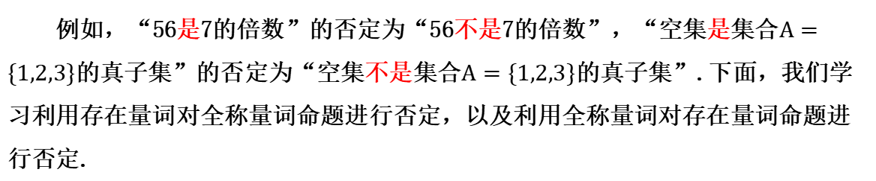
问题导入
一般地，对一个命题进行否定，就可以得到一个新的命题，这一新命题称为原命题的否定.
例如，“56是7的倍数”的否定为“56不是7的倍数”，“空集是集合$$A=\{1,2,3\}$$的真子集”的否定为“空集不是集合$$A=\{1,2,3\}$$的真子集”.下面，我们学习利用存在量词对全称量词命题进行否定，以及利用全称量词对存在量词命题进行否定.
一个命题和它的否定不能同时为真命题，也不能同时为假命题，只能一真一假.

Slide 3

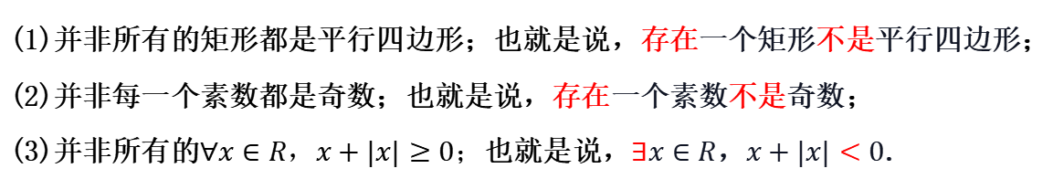
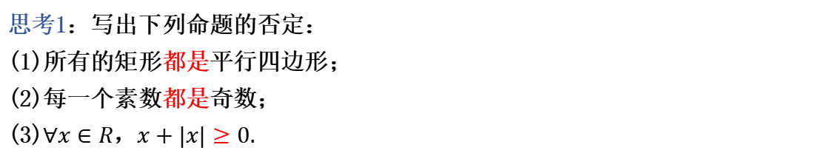
新知探索
思考1：写出下列命题的否定：
(1)所有的矩形都是平行四边形；
(2)每一个素数都是奇数；
(3)$$∀x∈R$$，$$x+|x|≥0.$$
“都是”改为“不是”
“$$≥$$”改为“$$<$$”
上面三个命题都是全称量词命题，即具有“$$∀x∈M,p(x)$$”的形式.
(1)并非所有的矩形都是平行四边形；也就是说，存在一个矩形不是平行四边形；
(2)并非每一个素数都是奇数；也就是说，存在一个素数不是奇数；
(3)并非所有的$$∀x∈R，x+|x|≥0；$$也就是说，$$∃x∈R$$，$$x+|x|<0$$.

Slide 4
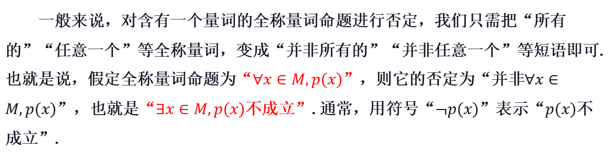
新知探索
(1)并非所有的矩形都是平行四边形；也就是说，存在一个矩形不是平行四边形；
(2)并非每一个素数都是奇数；也就是说，存在一个素数不是奇数；
(3)并非所有的$$∀x∈R，x+|x|≥0；$$也就是说，$$∃x∈R$$，$$x+|x|<0$$.
从命题形式看，这三个全称量词命题的否定都变成了存在量词命题.
一般来说，对含有一个量词的全称量词命题进行否定，我们只需把“所有的”“任意一个”等全称量词，变成“并非所有的”“并非任意一个”等短语即可.也就是说，假定全称量词命题为“$$∀x∈M,p(x)$$”，则它的否定为“并非$$∀x∈M,p(x)$$”，也就是“$$∃x∈M,p(x)$$不成立”.通常，用符号“$$¬p(x)$$”表示“$$p(x)$$不成立”.

Slide 5

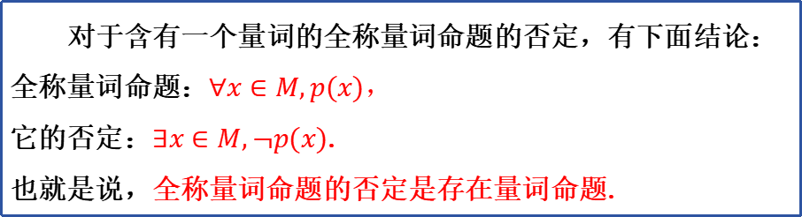
新知探索
对于含有一个量词的全称量词命题的否定，有下面结论：
全称量词命题：$$∀x∈M,p(x)$$，
它的否定：$$∃x∈M,¬p(x)$$.
也就是说，全称量词命题的否定是存在量词命题.
$$∀$$改为$$∃$$
否定结论

Slide 6
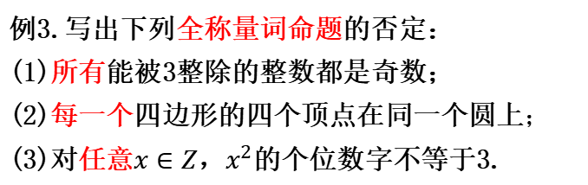
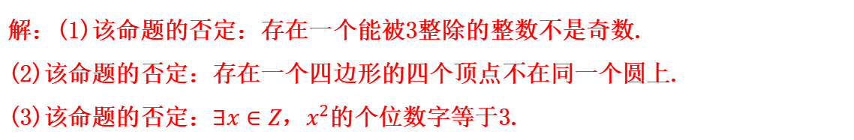
例析
例3.写出下列全称量词命题的否定：
(1)所有能被3整除的整数都是奇数；
(2)每一个四边形的四个顶点在同一个圆上；
(3)对任意$$x∈Z$$，$$x^{2}$$的个位数字不等于3.
$$∀$$改为$$∃$$
否定结论
解：(1)该命题的否定：存在一个能被3整除的整数不是奇数.
(2)该命题的否定：存在一个四边形的四个顶点不在同一个圆上.
(3)该命题的否定：$$∃x∈Z$$，$$x^{2}$$的个位数字等于3.

Slide 7
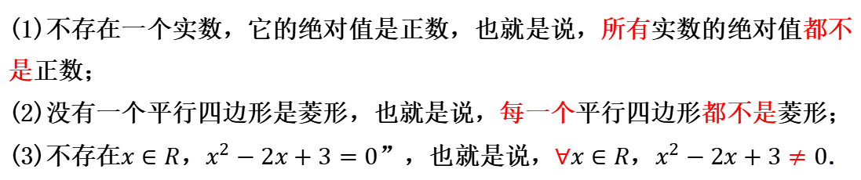
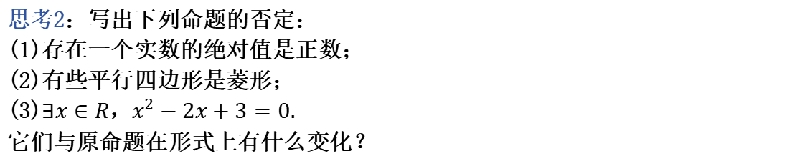
新知探索
思考2：写出下列命题的否定：
(1)存在一个实数的绝对值是正数；
(2)有些平行四边形是菱形；
(3)$$∃x∈R$$，$$x^{2}−2x+3=0.$$
它们与原命题在形式上有什么变化？
“存在”改为“不存在”
“有些”改为“所有”
这三个命题都是存在量词命题，即具有“$$∃x∈M,p(x)$$”的形式.
(1)不存在一个实数，它的绝对值是正数，也就是说，所有实数的绝对值都不是正数；
(2)没有一个平行四边形是菱形，也就是说，每一个平行四边形都不是菱形；
(3)不存在$$x∈R$$，$$x^{2}−2x+3=0$$”，也就是说，$$∀x∈R$$，$$x^{2}−2x+3≠0$$.

Slide 8
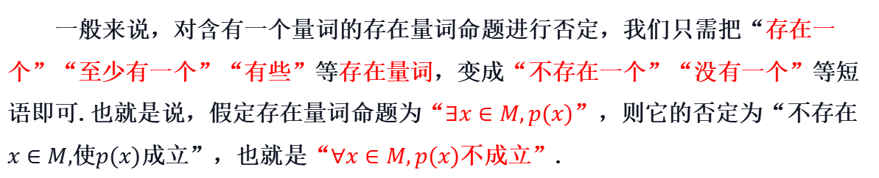
新知探索
从命题形式看，这三个存在量词命题的否定都变成了全称量词命题.
一般来说，对含有一个量词的存在量词命题进行否定，我们只需把“存在一个”“至少有一个”“有些”等存在量词，变成“不存在一个”“没有一个”等短语即可.也就是说，假定存在量词命题为“$$∃x∈M,p(x)$$”，则它的否定为“不存在$$x∈M,$$使$$p(x)$$成立”，也就是“$$∀x∈M,p(x)$$不成立”.

Slide 9

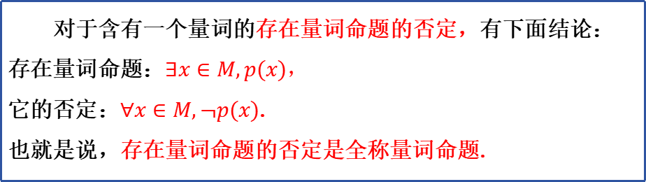
新知探索
对于含有一个量词的存在量词命题的否定，有下面结论：
存在量词命题：$$∃x∈M,p(x)$$，
它的否定：$$∀x∈M,¬p(x)$$.
也就是说，存在量词命题的否定是全称量词命题.
$$∃$$改为$$∀$$
否定结论

Slide 10
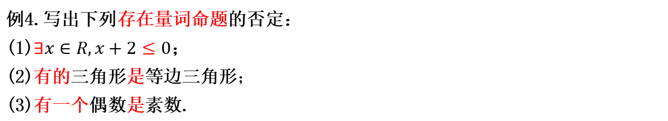
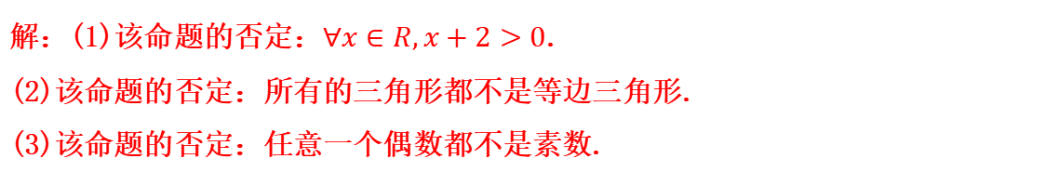
例析
例4.写出下列存在量词命题的否定：
(1)$$∃x∈R,x+2≤0$$；
(2)有的三角形是等边三角形；
(3)有一个偶数是素数.
$$∃$$改为$$∀$$
否定结论
解：(1)该命题的否定：$$∀x∈R,x+2>0$$.
(2)该命题的否定：所有的三角形都不是等边三角形.
(3)该命题的否定：任意一个偶数都不是素数.

Slide 11
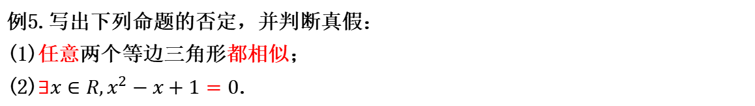
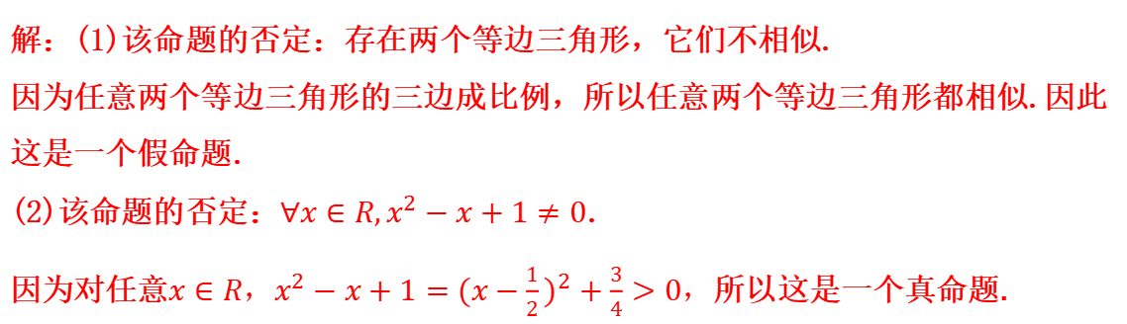
例析
例5.写出下列命题的否定，并判断真假：
(1)任意两个等边三角形都相似；
(2)$$∃x∈R,x^{2}−x+1=0$$.
解：(1)该命题的否定：存在两个等边三角形，它们不相似.
因为任意两个等边三角形的三边成比例，所以任意两个等边三角形都相似.因此这是一个假命题.
(2)该命题的否定：$$∀x∈R,x^{2}−x+1≠0$$.
因为对任意$$x∈R$$，$$x^{2}−x+1={(x−\frac{1}{2})}^{2}+\frac{3}{4}>0，$$所以这是一个真命题.

Slide 12
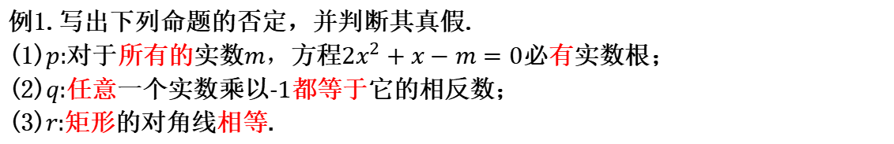
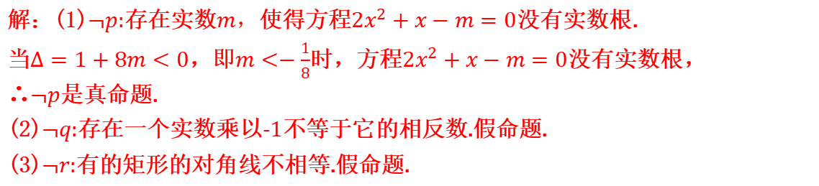
练习
题型一：全称量词命题的否定与真假判断
$$∀$$改为$$∃$$
否定结论
例1.写出下列命题的否定，并判断其真假.
(1)$$p:$$对于所有的实数$$m，$$方程$${2x}^{2}+x−m=0$$必有实数根；
(2)$$q:$$任意一个实数乘以-1都等于它的相反数；
(3)$$r:$$矩形的对角线相等.
解：(1)$$¬p:$$存在实数$$m，$$使得方程$${2x}^{2}+x−m=0$$没有实数根.
当$$∆=1+8m<0$$，即$$m<−\frac{1}{8}$$时，方程$${2x}^{2}+x−m=0$$没有实数根，
∴$$¬p$$是真命题.
(2)$$¬q:$$存在一个实数乘以-1不等于它的相反数.假命题.
(3)$$¬r:$$有的矩形的对角线不相等.假命题.

Slide 13
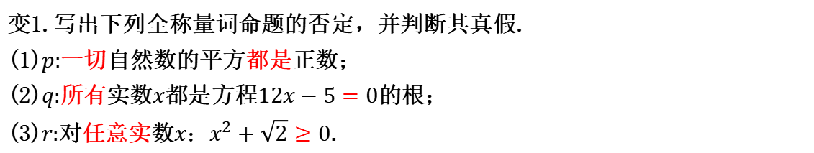
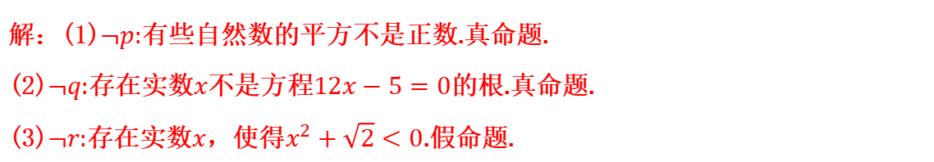
练习
变1.写出下列全称量词命题的否定，并判断其真假.
(1)$$p:$$一切自然数的平方都是正数；
(2)$$q:$$所有实数$$x$$都是方程$$12x−5=0$$的根；
(3)$$r:$$对任意实数$$x：x^{2}+\sqrt{2}≥0$$.
$$∀$$改为$$∃$$
否定结论
解：(1)$$¬p:$$有些自然数的平方不是正数.真命题.
(2)$$¬q:$$存在实数$$x$$不是方程$$12x−5=0$$的根.真命题.
(3)$$¬r:$$存在实数$$x$$，使得$$x^{2}+\sqrt{2}<0$$.假命题.

Slide 14
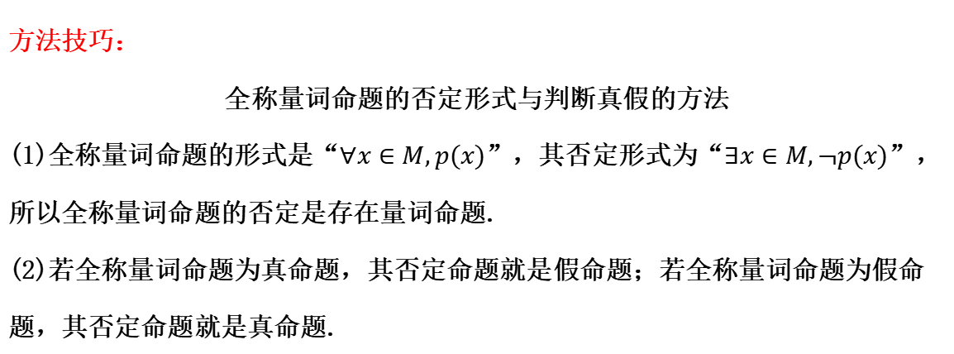
练习
方法技巧：
全称量词命题的否定形式与判断真假的方法
(1)全称量词命题的形式是“$$∀x∈M,p(x)$$”，其否定形式为“$$∃x∈M,¬p(x)$$”，所以全称量词命题的否定是存在量词命题.
(2)若全称量词命题为真命题，其否定命题就是假命题；若全称量词命题为假命题，其否定命题就是真命题.

Slide 15
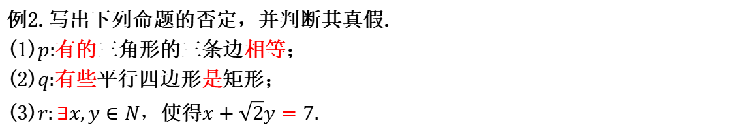
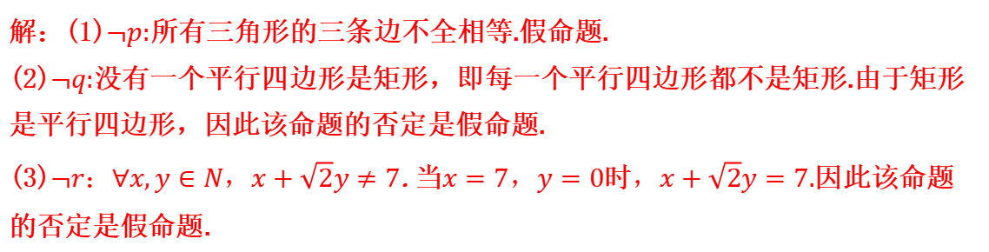
练习
题型二：存在量词命题的否定与真假判断
例2.写出下列命题的否定，并判断其真假.
(1)$$p:$$有的三角形的三条边相等；
(2)$$q:$$有些平行四边形是矩形；
(3)$$r:∃x,y∈N$$，使得$$x+\sqrt{2}y=7$$.
$$∃$$改为$$∀$$
否定结论
解：(1)$$¬p:$$所有三角形的三条边不全相等.假命题.
(2)$$¬q:$$没有一个平行四边形是矩形，即每一个平行四边形都不是矩形.由于矩形是平行四边形，因此该命题的否定是假命题.
(3)$$¬r：∀x,y∈N，x+\sqrt{2}y≠7$$.当$$x=7，y=0$$时，$$x+\sqrt{2}y=7$$.因此该命题的否定是假命题.

Slide 16
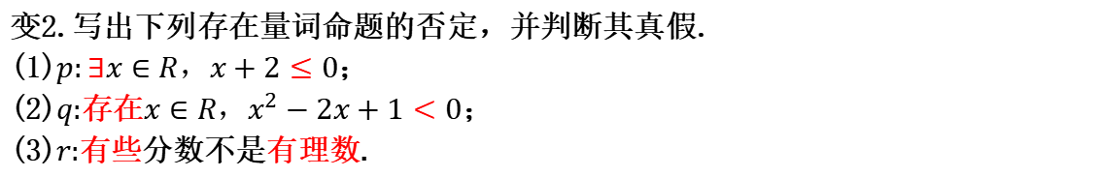
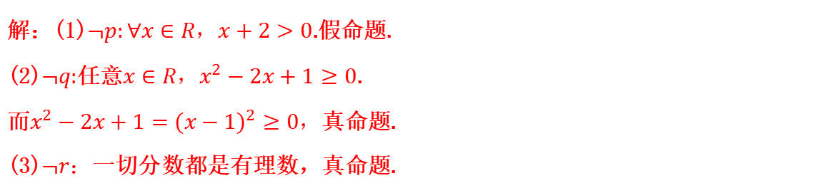
练习
变2.写出下列存在量词命题的否定，并判断其真假.
(1)$$p:∃x∈R，x+2≤0$$；
(2)$$q:$$存在$$x∈R，x^{2}−2x+1<0$$；
(3)$$r:$$有些分数不是有理数.
$$∃$$改为$$∀$$
否定结论
解：(1)$$¬p:∀x∈R，x+2>0$$.假命题.
(2)$$¬q:$$任意$$x∈R，x^{2}−2x+1≥0$$.
而$$x^{2}−2x+1={(x−1)}^{2}≥0，$$真命题.
(3)$$¬r：$$一切分数都是有理数，真命题.

Slide 17
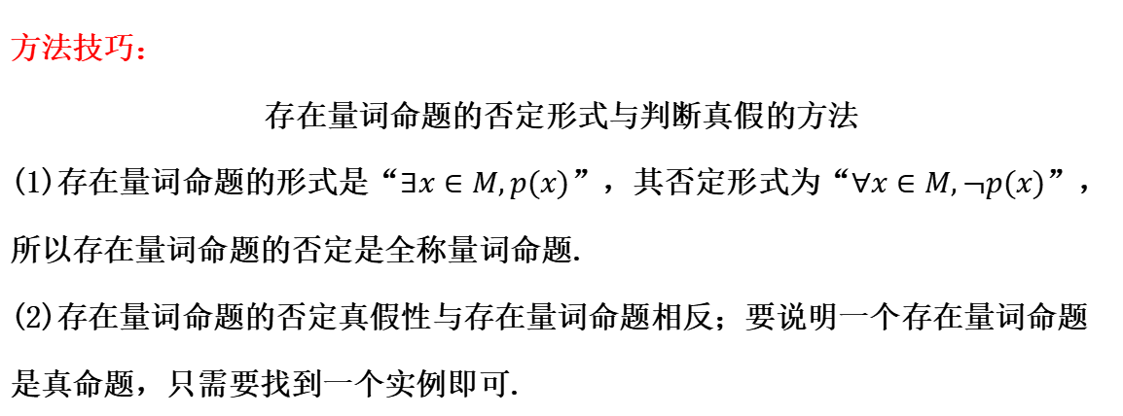
练习
方法技巧：
存在量词命题的否定形式与判断真假的方法
(1)存在量词命题的形式是“$$∃x∈M,p(x)$$”，其否定形式为“$$∀x∈M,¬p(x)$$”，所以存在量词命题的否定是全称量词命题.
(2)存在量词命题的否定真假性与存在量词命题相反；要说明一个存在量词命题是真命题，只需要找到一个实例即可.

Slide 18
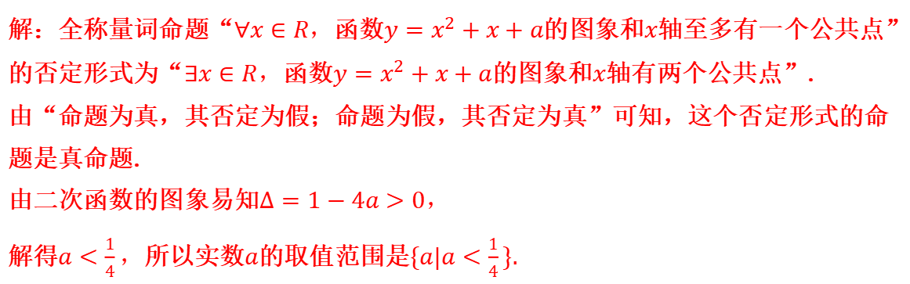
练习
题型三：全称量词命题、存在量词命题为假时求参数问题
例3.已知命题“$$∀x∈R，$$函数$$y=x^{2}+x+a$$的图象和$$x$$轴至多有一个公共点”是假命题，求实数$$a$$的取值范围.
解：全称量词命题“$$∀x∈R，$$函数$$y=x^{2}+x+a$$的图象和$$x$$轴至多有一个公共点”的否定形式为“$$∃x∈R，$$函数$$y=x^{2}+x+a$$的图象和$$x$$轴有两个公共点”.
由“命题为真，其否定为假；命题为假，其否定为真”可知，这个否定形式的命题是真命题.
由二次函数的图象易知$$∆=1−4a>0，$$
解得$$a<\frac{1}{4}，$$所以实数$$a$$的取值范围是$$\{a|a<\frac{1}{4}\}.$$

Slide 19
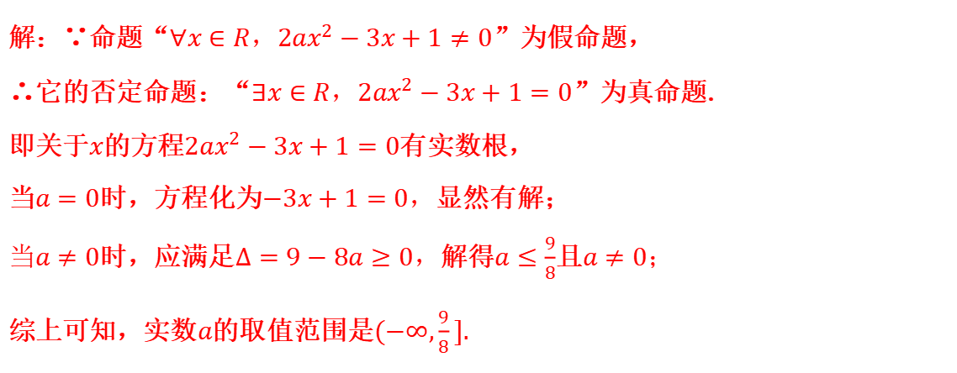
练习
变3.已知命题$$p:$$“$$∀x∈R，2ax^{2}−3x+1≠0$$”为假命题，求实数$$a$$的取值范围.
解：∵命题“$$∀x∈R，2ax^{2}−3x+1≠0$$”为假命题，
∴它的否定命题：“$$∃x∈R，2ax^{2}−3x+1=0$$”为真命题.
即关于$$x$$的方程$$2ax^{2}−3x+1=0$$有实数根，
当$$a=0$$时，方程化为$$−3x+1=0$$，显然有解；
当$$a≠0$$时，应满足$$∆=9−8a≥0，$$解得$$a≤\frac{9}{8}$$且$$a≠0$$；
综上可知，实数$$a$$的取值范围是$$(−∞,\frac{9}{8}].$$

Slide 20
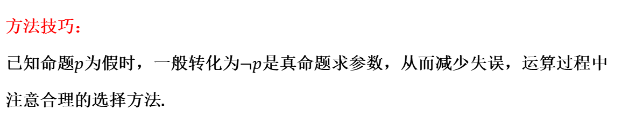
练习
方法技巧：
已知命题$$p$$为假时，一般转化为$$¬p$$是真命题求参数，从而减少失误，运算过程中注意合理的选择方法.

Slide 21
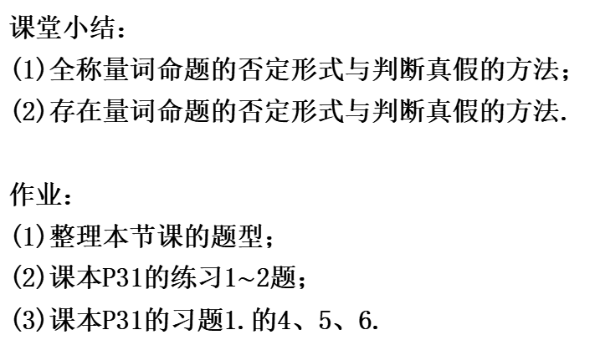
课堂小结&作业
课堂小结：
(1)全称量词命题的否定形式与判断真假的方法；
(2)存在量词命题的否定形式与判断真假的方法.
作业：
(1)整理本节课的题型；
(2)课本P31的练习1$$\sim$$2题；
(3)课本P31的习题1.的4、5、6.

